Slide 1




TRANG 114
Notes:
Hương Thảo – Zalo 0972115126

Slide 2

v
1
Tính nhẩm
a) 300 x 3 | 400 x 2 | 200 x 4 | 500 x 2
b) 800 : 4 | 700 : 7 | 600 : 3 | 400 : 2

Slide 3
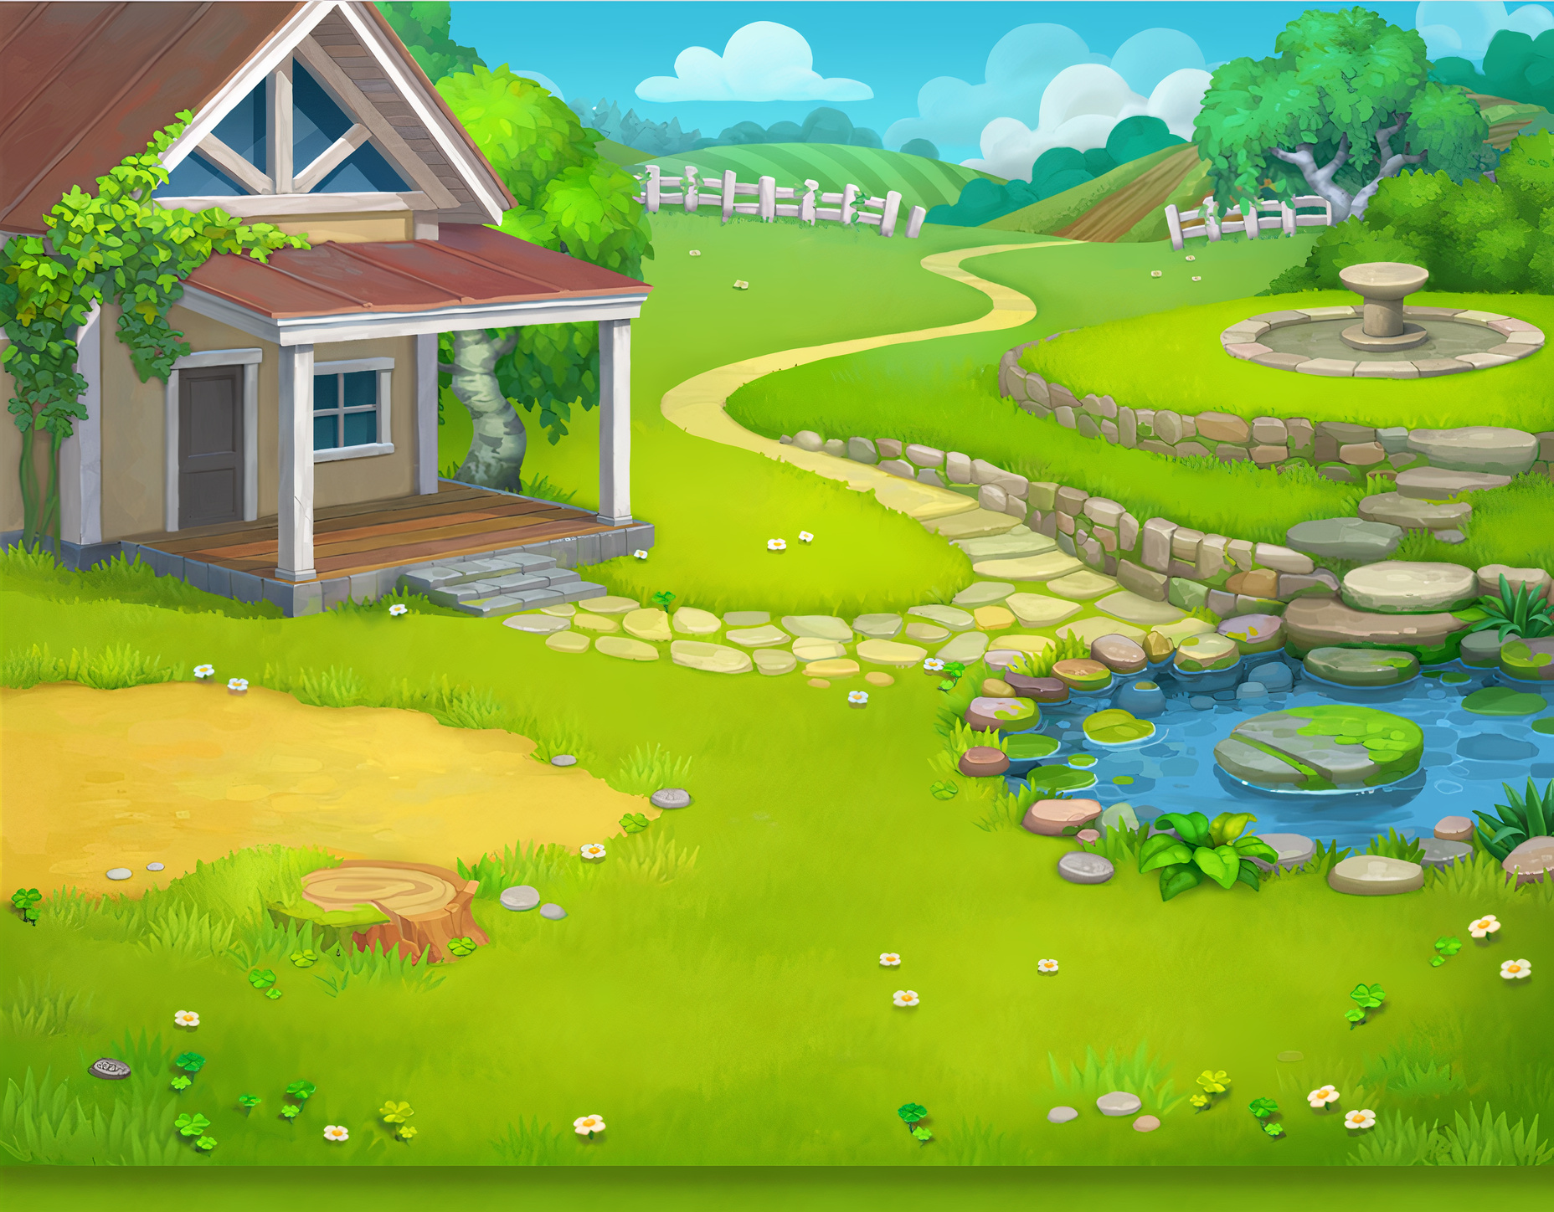





1. Tính nhẩm?
Hãy tính đúng để hoa trong vườn nở nhé!
300 x 3
400 x 2
200 x 4
500 x 2
= 600
= 800
= 800
= 1000

Slide 4
1. Tính nhẩm?
Hãy tính đúng để hoa trong vườn nở nhé!
800 : 4
700 : 7
600 : 3
400 : 2
= 200
= 100
= 200
= 200

Slide 5

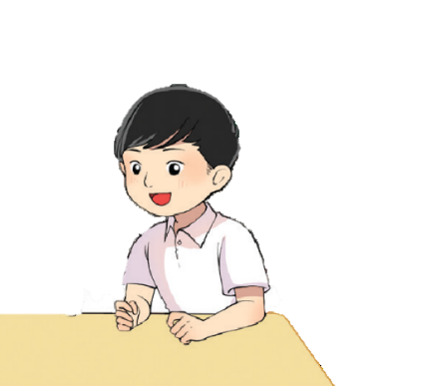



v
2
Đặt tính rồi tính
a) 423 x 2 | 107 x 9 | 91 x 8
b) 848 : 4 | 740 : 5 | 569 : 9
Làm bài vào vở

Slide 6
2
Đặt tính rồi tính
a) 423 x 2 | 107 x 9 | 91 x 8
423
2
107
9
91
8
x
x
x
8
2
8
4
6
9
3
7
6

Slide 7
v
2
Đặt tính rồi tính
b) 848 : 4 | 740 : 5 | 569 : 9
740
569
9
848
4
5
9
2
2
0
4
4
4
8
6
3
2
1
2
1
4
0
2
0
8
0
0

Slide 8
?
3
Đ, S
Làm bài vào SGK
114
510
5
x
510
5
6
01
102
010
12
684
0
10
0
?
Đ
?
S

Slide 9
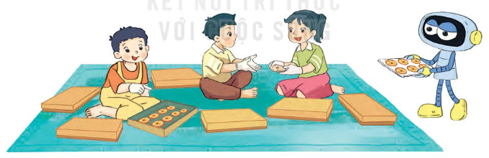
Các bạn xếp 256 cái bánh vào hộp, mỗi hộp 8 cái bánh. Hỏi các bạn xếp được bao nhiêu hộp bánh như vậy?
4
Tóm tắt
8 cái bánh: 1 hộp
256 cái bánh: …hộp?
Bài giải:
Các bạn xếp được số hộp bánh là:
256 : 8 = 32 (hộp)
Đáp số: 32 hộp bánh
Làm bài vào vở

Slide 10
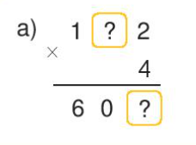
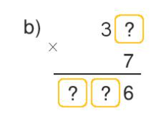
5
Tìm chữ số thích hợp.
5
8
8
2
6
Làm bài vào SGK
Notes:
Hương Thảo – Zalo 0972115126

Slide 11





